Slide 1
AtomSkills 2025
Компетенция «Корпоративная защита от внутренних угроз информационной безопасности»
Отчет о проделанной работе в организации ООО «АТП Север»
Команда 7 «ГАМСК»
АО «Гринатом» Москва
Участники:
Николаев М.А.
Сверлов Е.Д.
Эксперт:
Садыкова Е.В.

Slide 2
Сведения об организации
ООО «АТП Север» - предприятие административного центра Архангельской области, осуществляющее деятельность по обеспечению муниципалитета сухопутным пассажирским транспортом. Является обществом с ограниченной ответственностью.
Штат насчитывает 912 сотрудников.
Ежегодная прибыль организации ежегодно растет на 2%, что составляет порядка 1.2 млн. рублей.

Slide 3
Предпроектное обследование представленной (1/3)
Установлено:
В системах ООО «АТП Север» проводится одновременная обработка информации, составляющие общедоступные, иные и биометрические категории персональных данных (ПДн) не сотрудников оператора, а также информацию, составляющую сведения, отнесенные к коммерческой тайне (КТ).
Системы ООО «АТП Север» реализуют многопользовательский доступ к защищаемой информации, с разграничение уровня доступа к ней.
Системы ООО «АТП Север» совокупно хранят и обрабатывают менее 100 000 ПДн.
В качестве операционных систем (ОС), в организации применяются ОС семейства Microsoft Windows, влекущие наличие недекларированных возможностей в системном ПО, что соответствует 1 типу угроз.
Решено:
Для систем ООО «АТП Север» необходимо обеспечить реализацию мер по защите персональных данных с соответствии с положениями Постановления Правительства РФ №1119 по 1 уровню защищённости персональных данных (1УЗ ПДн) при их обработке. Присвоить класс защищенности от НСД в соответствии с РД АС – 1Г.

Slide 4
Предпроектное обследование представленной (2/3)
Установлено:
Ввиду осуществления ООО «АТП Север» деятельности по транспортного пассажиропотока, организация является субъектом критической информационной инфраструктуре (Субъект КИИ).
Сделано:
Были проведены работы по категорированию ресурсов организации как объектов КИИ.
С учетом условий функционирования ИТ-инфраструктуры и организации в целом, принято решении об отсутствии необходимости присвоения какой либо категории ЗОКИИ.
Результат:
ИТ-инфраструктура ООО «АТП Север» признана незначимым объектом КИИ.

Slide 5
Предпроектное обследование представленной (3/3)
Установлено:
Что в рамках ИТ-инфраструктуры организации не реализуется межведомственное взаимодействие. Со стороны федеральных и региональных органов государственной власти не издавался приказ о создании организации и\или ИТ-инфраструктуры с целью выполнения функции органов государственной власти.
Решено:
Организация и ИТ-инфраструктура не обладают признаками, по которым система может быть отнесена к государственным информационным системам (не является ГИС).

Slide 6
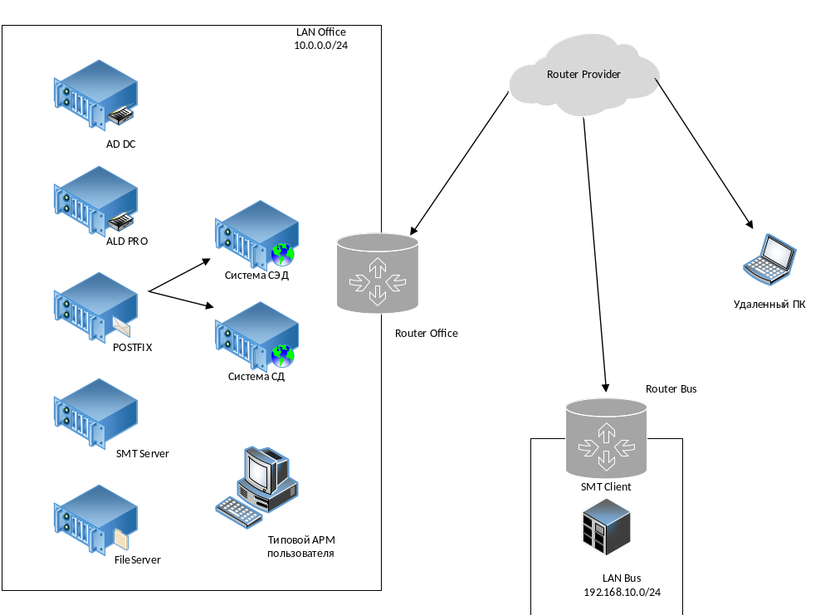
Исходное состояние сети ООО «АТП Север»

Slide 7
Выявленные проблемы в организационной части
Отсутствуют основные порядки, связанные с регламентацией процедур по работе с защищаемой информацией, ИТ-инфраструктурой.
Отсутствуют регламенты использования мобильных технических средств.
Отсутствуют регламенты направление на управление уязвимостями, реагированием на события и инциденты безопасности.
В штатной структуре организации не реализовано распределение отделов\подразделений в части ИТ и ИБ.
Не закреплена ответственность и не назначены ответственные.
Не регламентированы порядки работы администраторов.

Slide 8
Выявленные проблемы в технической части
Отсутствуют средства антивирусной защиты;
Отсутствует централизованное управление политиками безопасности;
Не осуществляется контроль перемещения конфиденциальной информации;
Отсутствует средства централизованного мониторинга событий безопасности;
В инфраструктуре применяются средства с открытым исходным кодом, зарубежные средства.
Не реализована сегментация сети организации.
Слабая реализация разграничения доступа к защищаемой информации.

Slide 9
Реализованные технические мероприятия
Произведена сегментация сети на сегменты: DMZ, ARM, LAN(серверный) – pfSense;
Установлено и настроено средство антивирусной защиты – Kaspersky Endpoint Security for Linux;
Установлено и настроено средство анализа защищенности – RedCheck;
Произведено импортозамещение типовых рабочих пользовательских станций и удаленных МТС – Astra Linux SE 1.7.6;
Произведен переход на ответственный контроллер домена – ALD PRO;
Установлено и настроено средство защиты почтового трафика – KSMG.

Slide 10
Предложенные организационные мероприятия
Назначить ответственные лица, в части защиты информации организации, персональных данных, а также по техническому обеспечению.
Организовать проведение обучений, тренингов и имитаций для пользователей и администраторов, с целью повышения осведомленности в вопросах безопасности информации;
Реализовать аудиторские и контролирующие мероприятия, которые направлены на контроль перемещаемой информации, МТС.
Утвердить и внедрить практики, посредством создания порядков, регламентов и инструкций в части работы как с информацией, так и с информационными ресурсами, включающие и процессы их уничтожения, ограничения.
Утвердить планы, направленные на описание процесса восстановления работоспособности систем и поддержания целевого уровня SLA.

Slide 11
Предложенное решение вопросов,
обозначенных со стороны ООО «АТП Север»
Завершить процесс перехода с домена AD, на домен ALD PRO, т.к. их параллельная работа создает трудности администрирования инфраструктуры.
Решение:
Проведены работы по миграции данных из домена AD в домен ALD PRO. Сохранена изначальная структура взаимосвязей пользователей и групп пользователей. Машины под ОС Microsoft Windows выведены из инфраструктуры, что позволяет отключить домен AD.
Вычислительная сеть Организации не сегментирована, в результате чего серверное и пользовательское оборудование располагается в одной сети, что влечет проблемы связанные с широковещательными штормами.
Решение:
Проведены работы по сегментации вычислительной сети Организации. Для серверного сегмента сохранена изначальная сеть «LAN-Office», для пользовательского сегмента – «LAN-ARM», для предоставления контролируемого доступа в сеть Интернет – «LAN-DMZ».

Slide 12
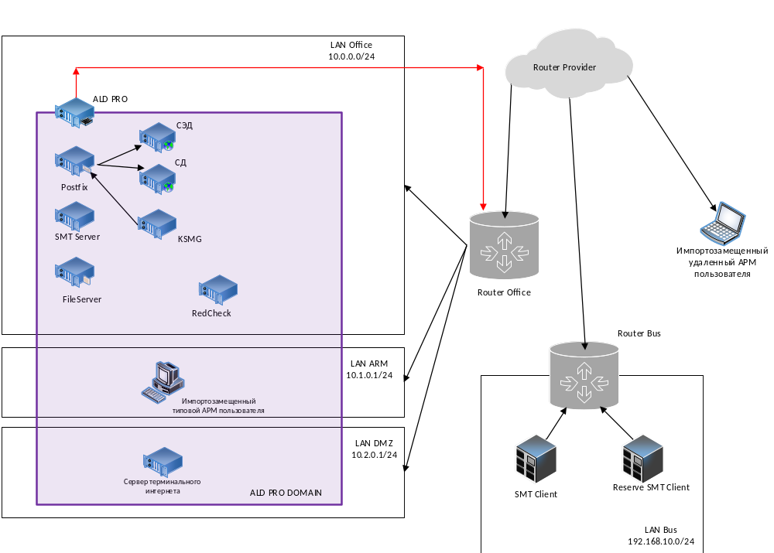
Обновленная схема сети,
после реализации технических мероприятий

Slide 13
Дорожная карта по развитию ИБ
Разработать и утвердить предложенные документы, для перекрытия организационных вопросов безопасности;
Реализовать защищённый канал передачи данных от АТС до сети Организации;
Внедрить централизованное управление МТС для работы с защищаемой информацией с удаленных рабочих мест – «WordsPad» Группа Астра.
Провести работы по импортозамещению межсетевых экранов на базе открытого исходного кода – pfSense.
Провести работы по внедрение SIEM системы – InfoWatch TrafficMonitor.
Провести работы по внедрению DLP – KUMA.

Slide 14
AtomSkills 2025
Компетенция «Корпоративная защита от внутренних угроз информационной безопасности»
Отчет о проделанной работе в организации ООО «АТП Север»
Команда 7 «ГАМСК»
АО «Гринатом» Москва
Участники:
Николаев М.А.
Сверлов Е.Д.
Эксперт:
Садыкова Е.В.

